Slide 1

卡 旺 卡
案例分析
汇报人：徐子涵
2025-04-28

Slide 2
04
营销策略
03
SWOT分析
06发展前景
02
PEST分析
05
竞争优势
目录
01
品牌简介

Slide 3
目
录
01
品牌简介
02
PEST分析
03
SWOT分析
04
营销策略
05
竞争优势
06发展前景

Slide 4
PART
01
品牌简介

Slide 5

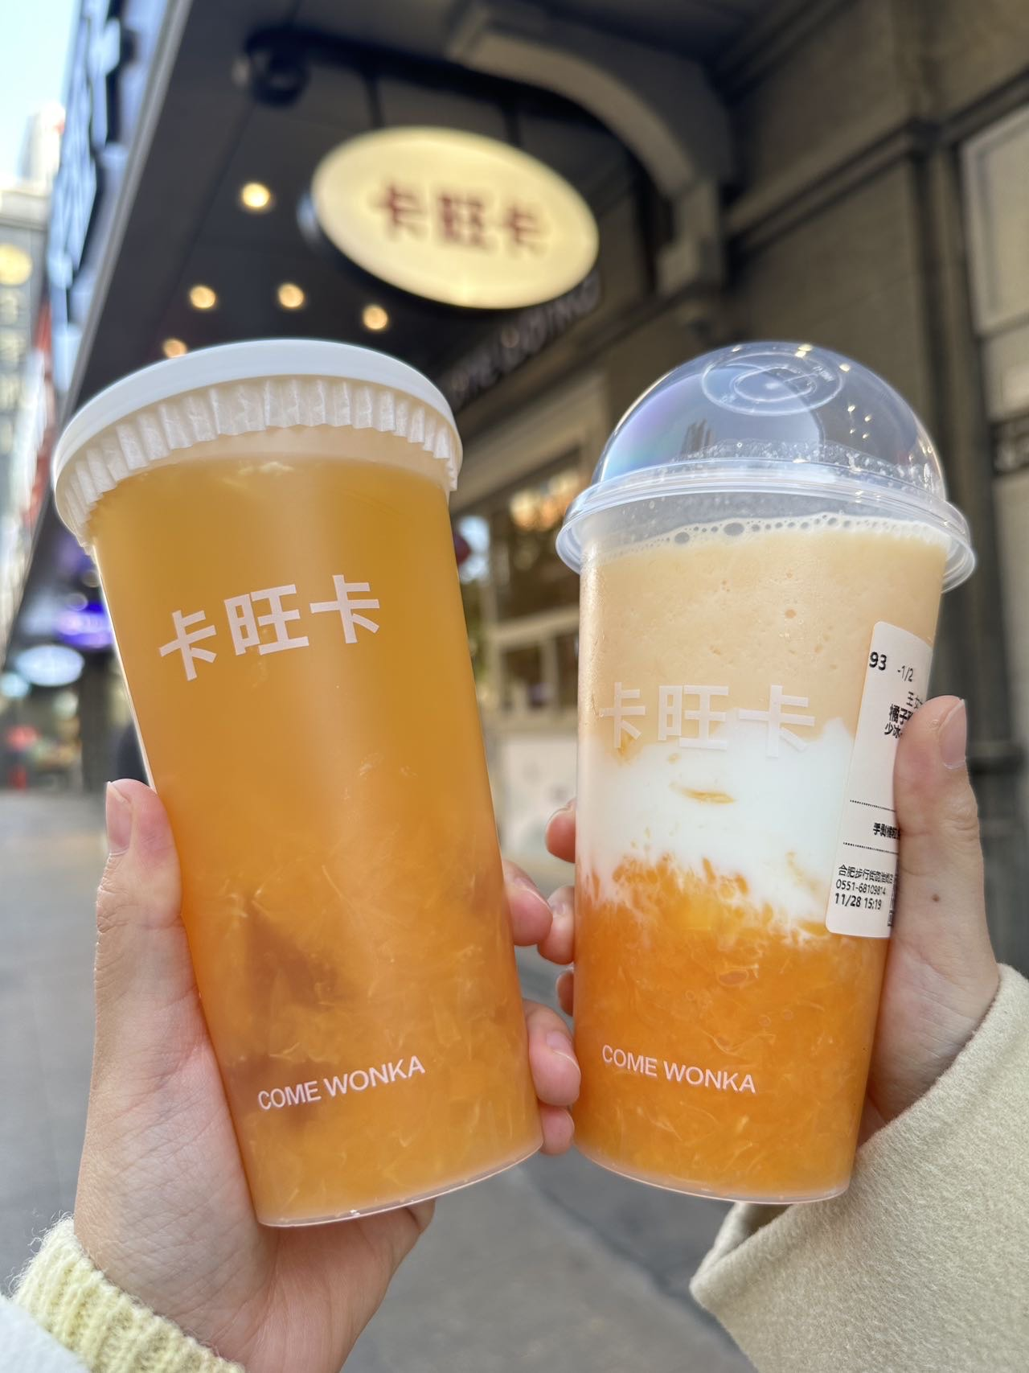
品牌基础信息

Slide 6
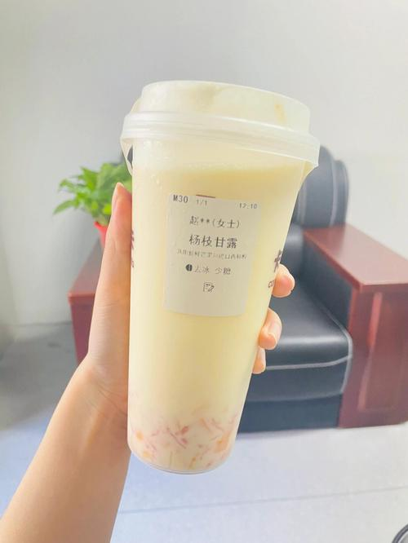


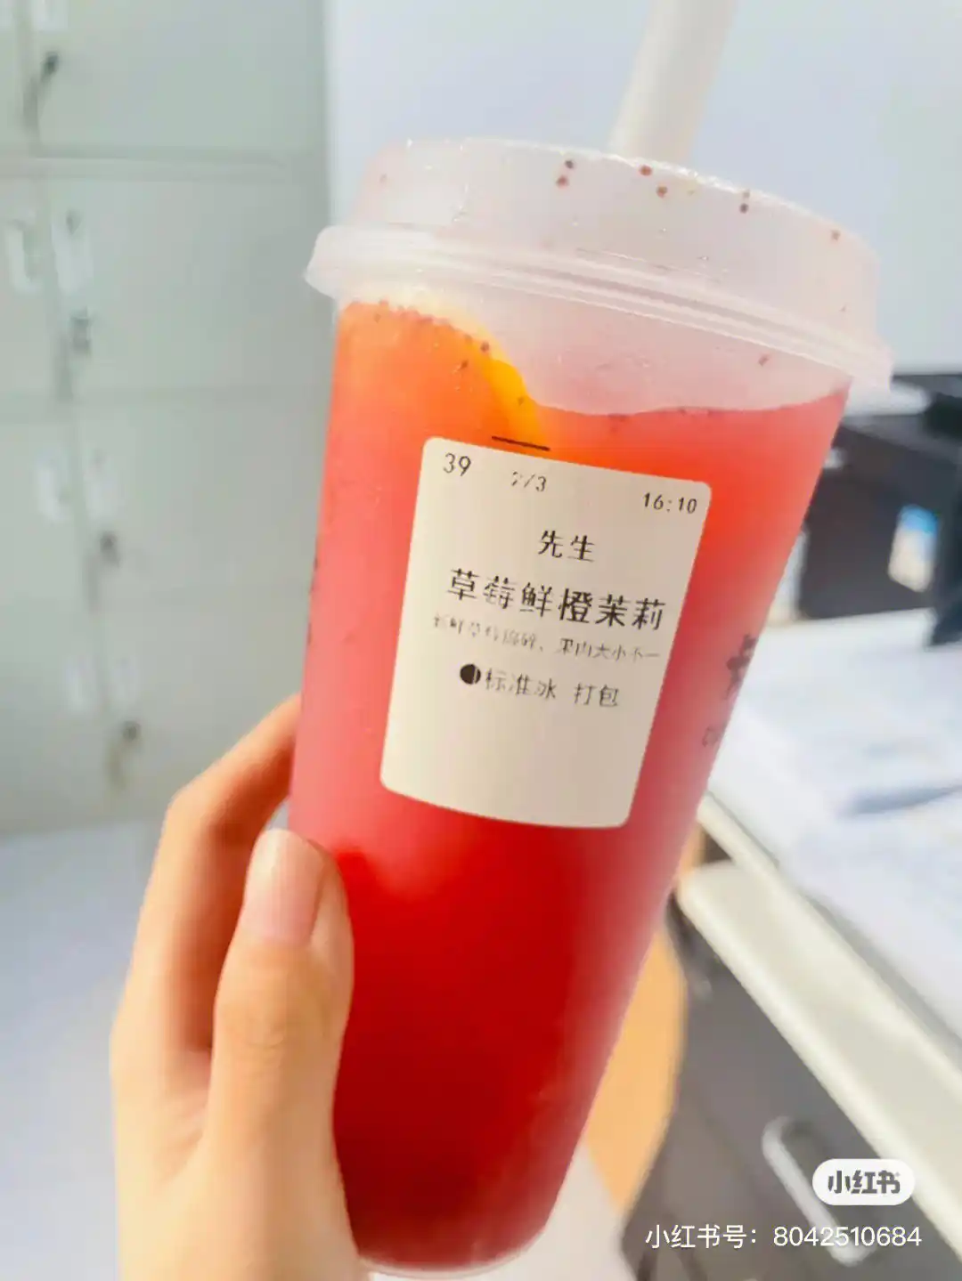
品牌基础信息
精准品牌定位
成为高性价比的新式茶饮领军者
“暖心服务”与“本土情怀”
为消费者带来独特的茶饮体验
隶属刘氏集团
核心饮品丰富
作为本土的知名企业
秉持着高品质、优服务的原则
赢得广泛赞誉
拥有多样化的核心产品系列
鲜果茶、奶茶、芝士奶盖…
精心研发，满足消费者需求
品牌成立时间
门店规模扩大
源自暖心茶饮品牌
2013年创立
为消费者带来独特口感与优质服务
截至2023年，全国超过500家
深耕于安徽市场
辐射整个长三角地区

Slide 7
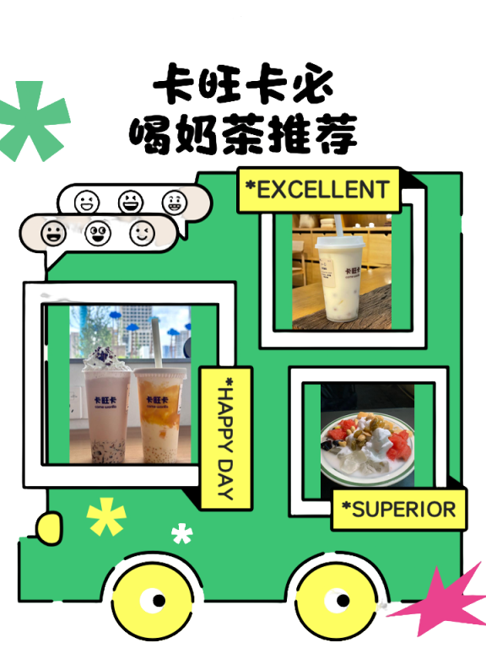
品牌发展历程
2013年
合肥首店开业，定位“学生平价奶茶”
以学生群体为对象，打造平价优质的奶茶体验
2016年
对产品进行了全面升级，推出鲜果茶系列
市场需求的不断变化，精心推出口感丰富的鲜果茶系列
2018年
首创“暖心服务”标签
推出雨天赠饮、免费小料，提升顾客满意度
2020年
开放加盟，开启全国化布局
为了扩大品牌影响力，将优质的茶饮体验带给更多消费者
2023年
成为安徽市场占有率第一的茶饮品牌
通过不断的拓展与创新，成为安徽当地的茶饮领军品牌

Slide 8

品牌核心理念
产品的品质
坚持使用鲜奶代替奶精
确保每一杯茶饮的醇厚与纯净
让消费者尝到最新鲜、最自然的味道
服务至上
始终将顾客放在第一位
提供祝福卡等贴心服务
会在节日中为顾客准备礼物，让每一位顾客感受到节日氛围
本土情怀
“安徽人自己的奶茶”
始终致力于传承和弘扬安徽本土文化；
饮品中融入本地元素，让顾客在品尝中感受安徽的独特魅力

Slide 9

品牌差异化优势
暖心服务
01
02
极致性价比
提供行业标杆级的服务标准
通过非标准化服务增值
让每一位顾客感受到家的温暖与关怀
以均价10-15元的亲民价格
承诺绝不妥协产品品质
为消费者带来高性价比的茶饮享受
区域深耕
03
04
社区化门店
精准匹配安徽消费者的口味偏好
我们深入研究本地市场
满足顾客多样化需求
选址贴近居民区
致力于“家门口的温暖”
让每位顾客感受到社区的温馨与关怀

Slide 10
品牌荣誉与社会责任
荣誉
社会责任
“安徽省消费者最喜爱茶饮品牌”
在大众点评上被评为“口碑之王”
跻身区域TOP3之列
实施环保行动
采用100%可降解包装材料
资助安徽山区儿童教育
核心标语
联系方式
致力于让每一杯奶茶传递温暖
我们精心打造高品质茶饮
让顾客在品尝中感受温馨与关怀
客服电话400-823-8230（安徽总部）
服务时间周一至周日9:00-18:00
官方网站www.kawancaca.com

Slide 11
PART
02
PEST分析

Slide 12

PEST
Political Economic Social Technology
政治因素 经济因素 社会因素 技术因素
政策支持
餐饮行业通常能够享受地方政府的支持，推动消费升级、鼓励创新
行业监督
食品安全监管日益严格，需确保食品安全，为企业营造健康的市场环境
消费能力
经济增长时有一定消费能力和需求；经济下滑或不稳定时，减少消费
成本波动
原材料价格受气候等影响较大，若原材料价格上涨，会压缩利润空间
消费习惯
符合消费者对健康饮品的追求；出色服务也满足了消费者的需求
地域文化
打造具有地方特色的饮品，深受当地人和外地游客的喜爱
产品创新
不断推出“栀栀云顶”等新品，，紧跟潮流，满足消费者需求
运营效率
优化点单、配送等环节，提高运营效率和服务质量，提升顾客满意度

Slide 13
PART
03
SWOT分析

Slide 14

优势
根据本地特色茶研发，具有浓厚地方特色口味 且材料新鲜口感丰富
服务优质，是“奶茶界的海底捞”提高消费者的购物体验
采用直营模式 保证了店铺的质量品质 也方便于统一管理
本地知名度高，口碑好
劣势
地域限制，在全国没有一定的影响力，在市场上无法更进一步扩大
营销活动少，相较于其他品牌，其宣发较少，无法吸引新顾客和提高购买热情
价格更高，相较于其他品牌价格更高，市场竞争力不足
机会
可以依据安徽多年依赖积攒的口碑和经验逐步向外扩充
可以开展联动或营销活动，提高年轻人的消费热情
进一步根据低于特色研究出具有安徽特色的饮品
威胁
茶饮行业竞争激烈 市场逐渐饱 ，喜茶、 霸王茶姬等全国性品牌不断扩张门店， 推出新品和营销活动
消费者喜好变化快，如果不能及时改变产品可能会导致顾客的流失
s
W
O
T

Slide 15
PART
04
营销策略

Slide 16
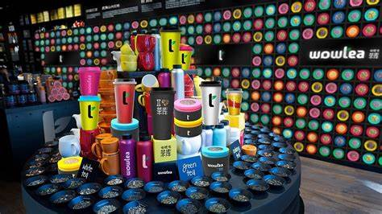
传播策略
口号与情感绑定
强调安徽地域特色，提升品牌亲切度
讲述创始人创业历程
视觉符号本土化
深化“本土情怀”的品牌形象。
设计融入徽派元素，设置“打卡墙”
渠道深耕
品牌升级
产品策略
皖味茶饮
创新推出系列茶饮
结合本地特色食材，打造独特口感
并推出节日、季节等限定款茶饮
定制化服务
提供本土化小料选项
满足顾客对地方风味的追求
贴近消费者需求

Slide 17

口号与情感绑定
强调安徽地域特色，提升品牌亲切度
讲述创始人创业历程
视觉符号本土化
深化“本土情怀”的品牌形象。
设计融入徽派元素，设置“打卡墙”
传播策略
皖味茶饮
创新推出系列茶饮
结合本地特色食材，打造独特口感
并推出节日、季节等限定款茶饮
定制化服务
提供本土化小料选项
满足顾客对地方风味的追求
贴近消费者需求
渠道深耕
品牌升级
产品策略
门店扩张策略
在核心城市实施门店加密策略
增强品牌市场统治力
在下沉市场广泛布局
下沉市场布局
针对县城市场，主打性价比套餐
在大学城推出“学生证折扣”
差异化定价策略，提升品牌市场份额。

Slide 18
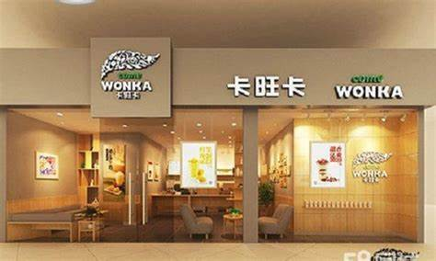
皖味茶饮
创新推出系列茶饮
结合本地特色食材，打造独特口感
并推出节日、季节等限定款茶饮
定制化服务
提供本土化小料选项
满足顾客对地方风味的追求
贴近消费者需求
传播策略
门店扩张策略
在核心城市实施门店加密策略
增强品牌市场统治力
在下沉市场广泛布局
下沉市场布局
针对县城市场，主打性价比套餐
在大学城推出“学生证折扣”
差异化定价策略，提升品牌市场份额。
渠道深耕
品牌升级
产品策略
线上传播
在网络平台发起活动、话题
合作本地网红推广新品
使用社群运营和小程序游戏，增强用户粘性
线下营销
在本省景区开设快闪店
推出“打卡送徽派书签”活动
与老乡鸡联名推出“买奶茶送鸡汁辣酱”
安徽卫视合作，为节目选手、嘉宾提供专属福利

Slide 19
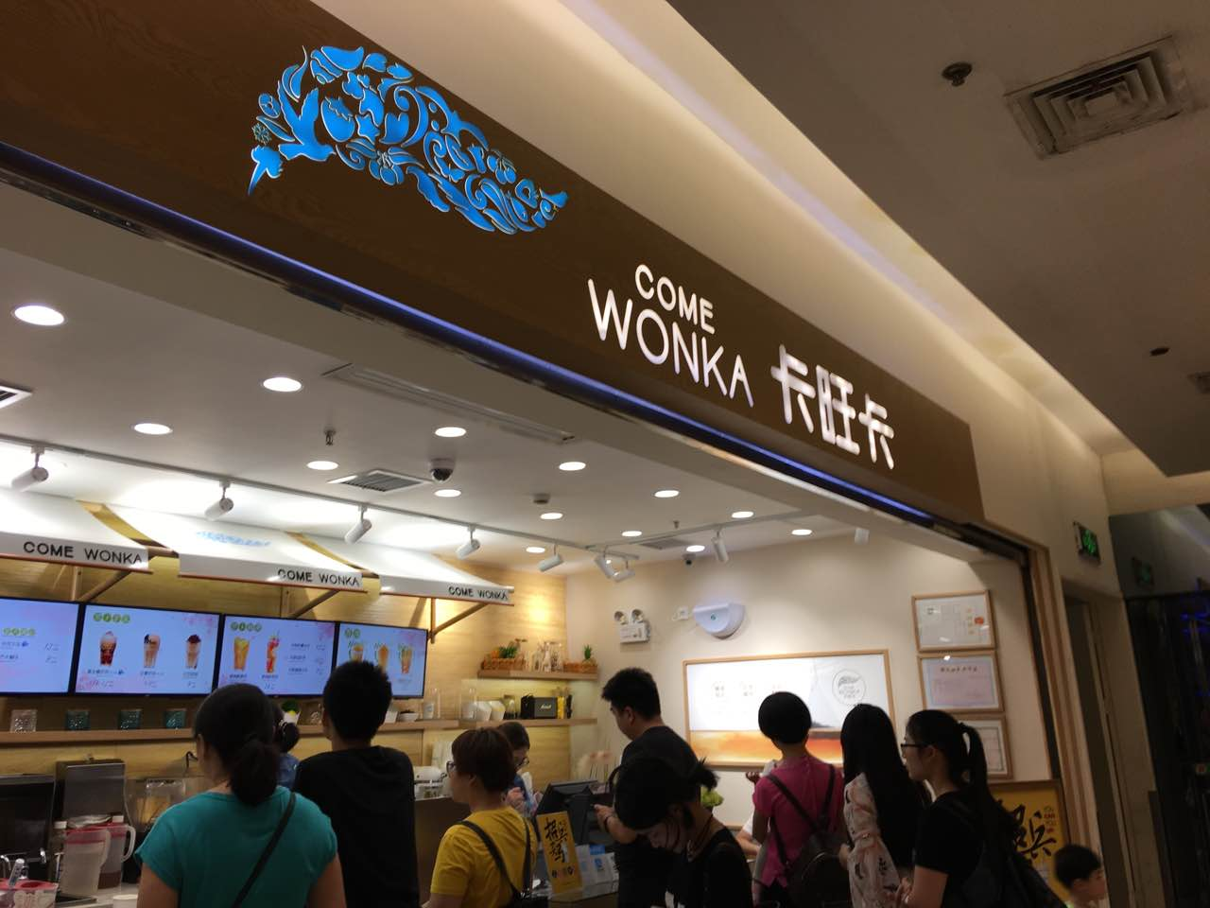
门店扩张策略
在核心城市实施门店加密策略
增强品牌市场统治力
在下沉市场广泛布局
下沉市场布局
针对县城市场，主打性价比套餐
在大学城推出“学生证折扣”
差异化定价策略，提升品牌市场份额。
传播策略
线上传播
在网络平台发起活动、话题
合作本地网红推广新品
使用社群运营和小程序游戏，增强用户粘性
线下营销
在本省景区开设快闪店
推出“打卡送徽派书签”活动
与老乡鸡联名推出“买奶茶送鸡汁辣酱”
安徽卫视合作，为节目选手、嘉宾提供专属福利
渠道深耕
品牌升级
产品策略

Slide 20
PART
05
竞争优势

Slide 21

产品原料优质
01
竞
争
优
势
卡旺卡精选安徽本地特色和结合外地原料，打造独特风味
严格把控原料选择，坚持天然无添加，配料精选
饮品绿色健康，顾客满意放心
02
服务极致贴心
卡旺卡以无微不至的服务著称，被称为“奶茶界的海底捞”
门店提供个性化关怀，满足顾客定制化需求，服务标准化
店员主动引导点单，形成差异化竞争力，赢得顾客好评
03
直营模式可控
采用直营模式，所有门店由品牌总部直接管理和运营，
严格控制产品质量和服务水平，避免过分扩张导致品控风险
这样就确保消费者在各地门店都能享受到一致的高标准服务

Slide 22

产品丰富创新
04
竞
争
优
势
产品线丰富多样，经典一方，
黑全套奶茶、经典红豆奶茶等招牌饮品作为品牌常青树
创新饮品也深受消费者喜爱
高性价比
05
与中段茶饮品牌价格相当
其产品品质和门店服务可与高端品牌相媲美
形成高质平价优势
品牌定位精准
06
卡旺卡深耕本地市场，以安徽为主要阵地
所有门店都在安徽，在合肥的占比超过60%
高密度的布局形成了区域垄断，提高了销量

Slide 23
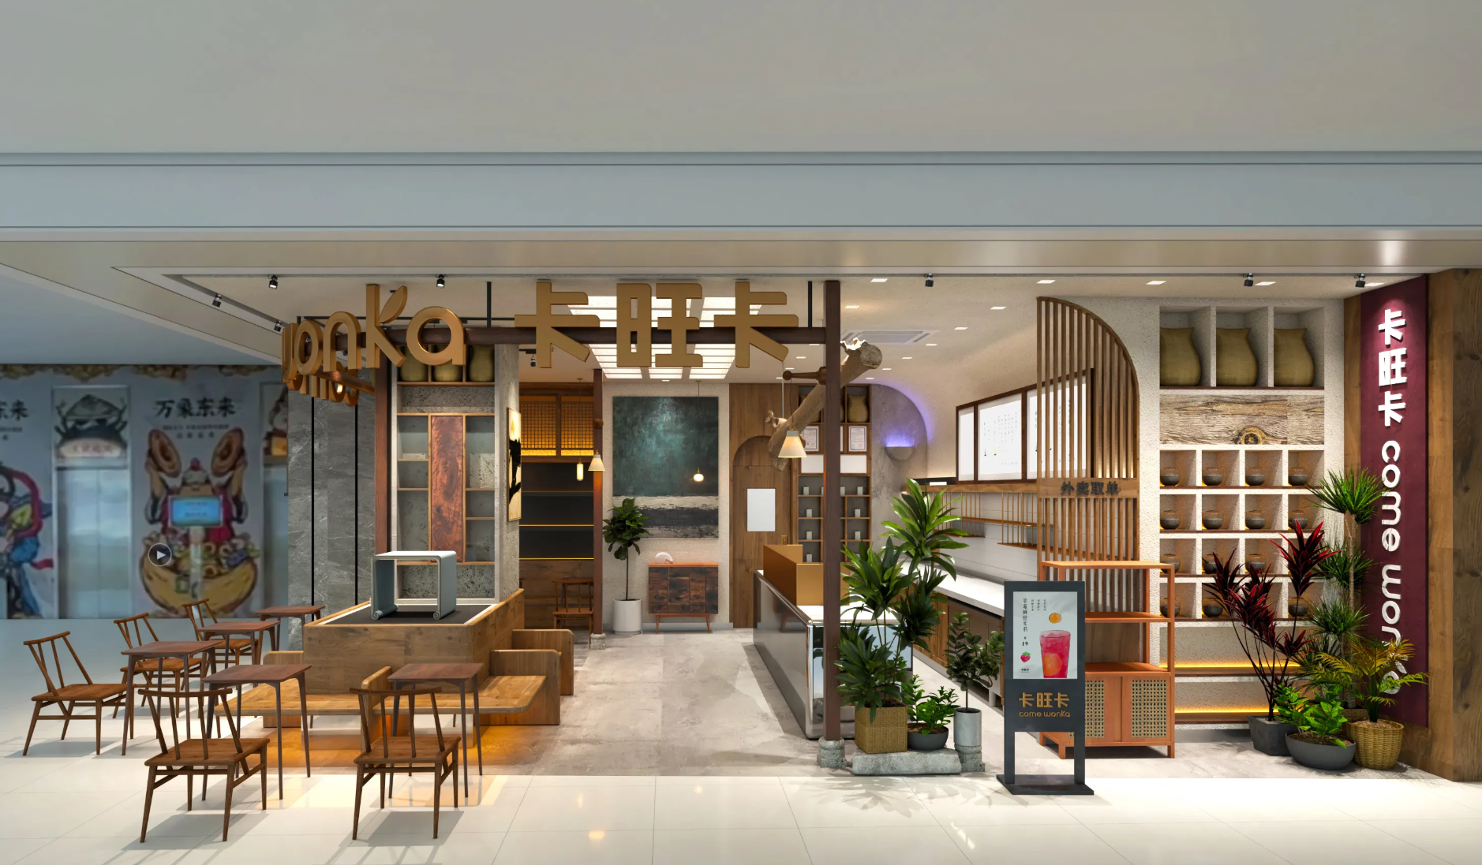
竞 争 优 势
07
门店设计用心
作为安徽本地品牌，卡旺卡的门店融入徽派建筑元素，如窗棂，石雕等，具有地方特色
门店的原木风设计，加上暖色调的灯光和油纸，蒲扇等文创产品，更是打造出一座治愈小屋

Slide 24
PART
06
发展前景

Slide 25

发展前景
区域深耕 ，逐梦全国路
区域深耕与全国扩张
卡旺卡在安徽市场深度渗透，同时谨慎拓展长三角市场，以供应链与数字化为支撑，实现区域与全国市场的平衡发展。

Slide 26
发展前景
区域深耕 ，逐梦全国路
区域深耕与全国扩张
卡旺卡在安徽市场深度渗透，同时谨慎拓展长三角市场，以供应链与数字化为支撑，实现区域与全国市场的平衡发展。
产品创新与健康化转型
卡旺卡持续挖掘地域特色，深化健康产品线，构建场景化产品矩阵，以差异化的产品和卓越的品质满足消费者需求。

Slide 27
发展前景
区域深耕 ，逐梦全国路
区域深耕与全国扩张
卡旺卡在安徽市场深度渗透，同时谨慎拓展长三角市场，以供应链与数字化为支撑，实现区域与全国市场的平衡发展。
产品创新与健康化转型
卡旺卡持续挖掘地域特色，深化健康产品线，构建场景化产品矩阵，以差异化的产品和卓越的品质满足消费者需求。
行业竞争与风险应对
卡旺卡精准卡位价格带，管控供应链风险，提升数字化能力，以应对市场竞争，确保品牌持续稳健发展。

Slide 28
区域深耕 ，逐梦全国路
区域深耕与全国扩张
卡旺卡在安徽市场深度渗透，同时谨慎拓展长三角市场，以供应链与数字化为支撑，实现区域与全国市场的平衡发展。
产品创新与健康化转型
卡旺卡持续挖掘地域特色，深化健康产品线，构建场景化产品矩阵，以差异化的产品和卓越的品质满足消费者需求。
行业竞争与风险应对
卡旺卡精准卡位价格带，管控供应链风险，提升数字化能力，以应对市场竞争，确保品牌持续稳健发展。
长期愿景与挑战
卡旺卡致力于成为安徽文化符号级茶饮品牌，需突破全国化、规模、创新等瓶颈，完成供应链布局、数字化中台搭建任务。

Slide 29


行而不辍，未来可期
2025-04-28
特别鸣谢
演 讲
徐子涵
资料收集
第一部分：章雅昕
第二部分：蔡 艳；胡 悦
第三部分：于 玥；任可迪
第四部分：申孜沐
第五部分：倪承畅
第六部分：胡星瑞
PPT制作
王颖；张馨怡；张灵睿
审核
于 玥；胡 悦；徐子涵

